Slide 1

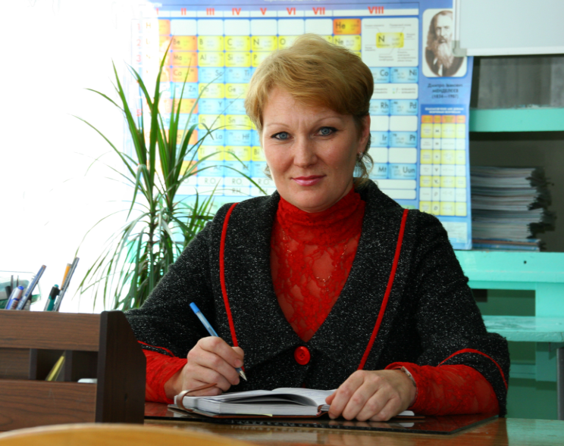
Візитна картка учителя хімії
Скадовської загальноосвітньої школи І-ІІІ ступенів №3
Писарчук
Олени Валеріївни

Slide 2

Писарчук Олена Валеріївна
Характеристика педагогічного
працівника
Дата народження
Освіта
Навчальний заклад, який закінчив
рік закінчення
Факультет
Спеціальність
за дипломом
Диплом (серія, номер)
10 березня1967 р.
Вища
Куйбишевський державний університет
1990 год
Хімічний
Хімік. Викладач
Диплом ЛВ №301415

Slide 3
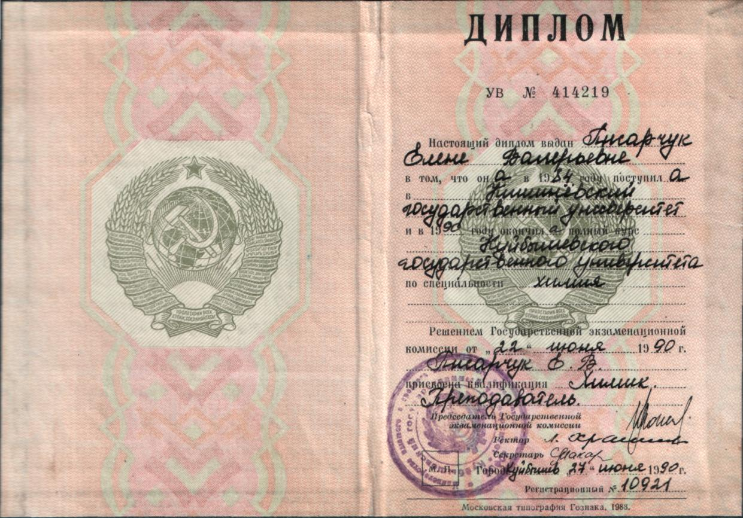

Slide 4
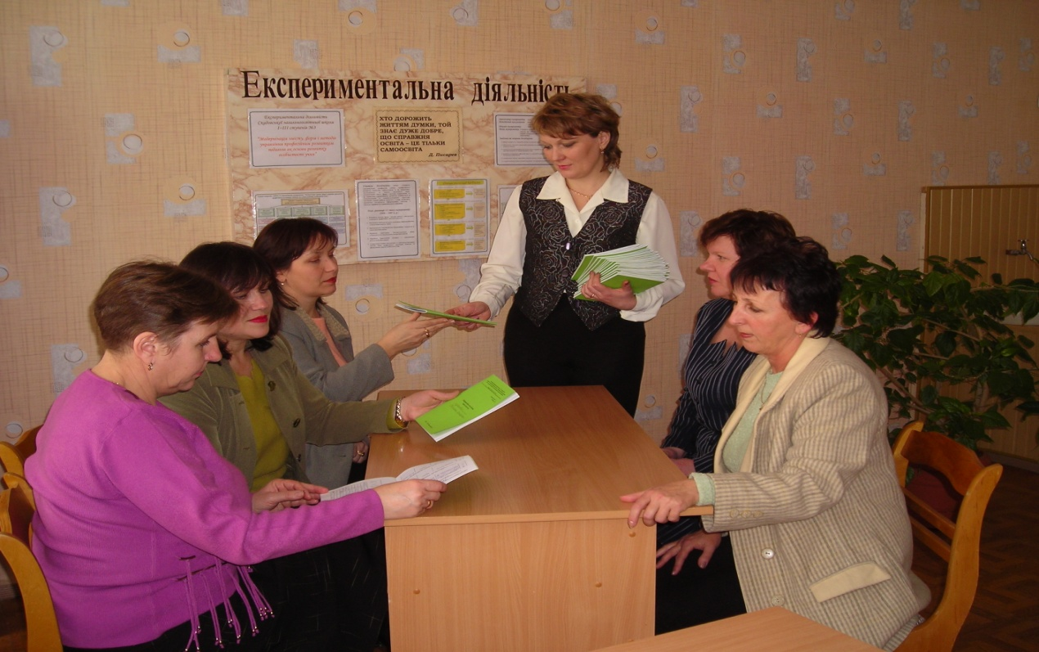
Професійний шлях
Скадовська ЗОШ І-ІІІ ступенів №3
19 років
учитель хімії
вчитель вищої категорії
Вчитель-методист
Назва освітнього закладу
Педагогічний стаж
Посада
Кваліфікаційна категорія
Звання

Slide 5

Підвищення кваліфікації
У 2005 році навчалась на курсах підвищення кваліфікації у Південноукраїнському регіональному інституті післядипломної освіти педагогічних кадрів із спеціальності хімія, виконала курсову роботу з теми «Технологія проектування у навчанні»
У 2007 році навчалась на курсах підвищення кваліфікації у Центральному інституті післядипломної педагогічної освіти з проблем управлінської діяльності, виконала курсову роботу з теми «Організація роботи щодо формування готовності вчителя до інноваційної діяльності у навчально-виховному процесі»

Slide 6
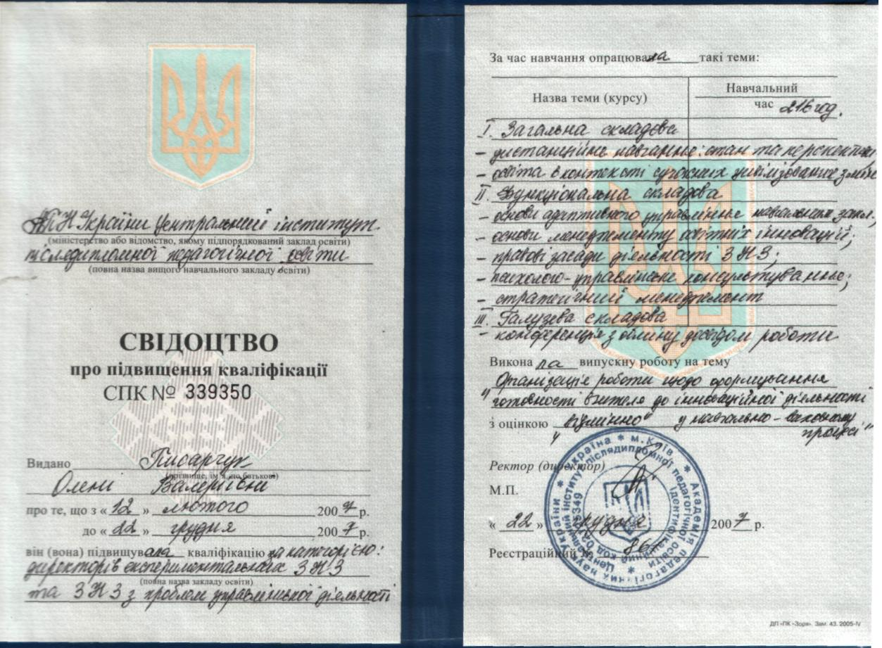

Slide 7
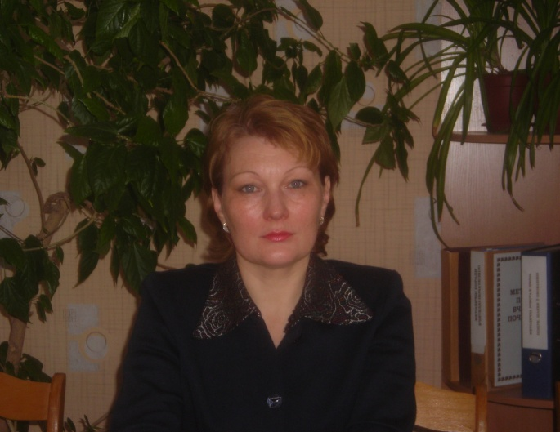
Тема досвіду 2006 рік
«Організація самостійної роботи щодо розвитку проектної діяльності учнів у навчанні хімії»
Досвід узагальнено і розглянуто на засіданні кафедри природничо - математичних дисциплін Південноукраїнського регіонального інституту післядипломної освіти педагогічних працівників (протокол №5 від 19.09.2006)

Slide 8
Педагогічна ідея
2009 рік
«Використання комп’ютерних технологій у процесі викладання хімії та позакласної діяльності учнів»
Мета: Розвиток особистості учня, підготовка до самостійної продуктивної діяльності в умовах інформаційного суспільства через:
розвиток конструктивного, алгоритмічного мислення, завдяки особливостям взаємодії з комп'ютером;
розвиток творчого мислення за рахунок зменшення частки репродуктивної діяльності;
формування інформаційної культури, умінь здійснювати обробку інформації.

Slide 9
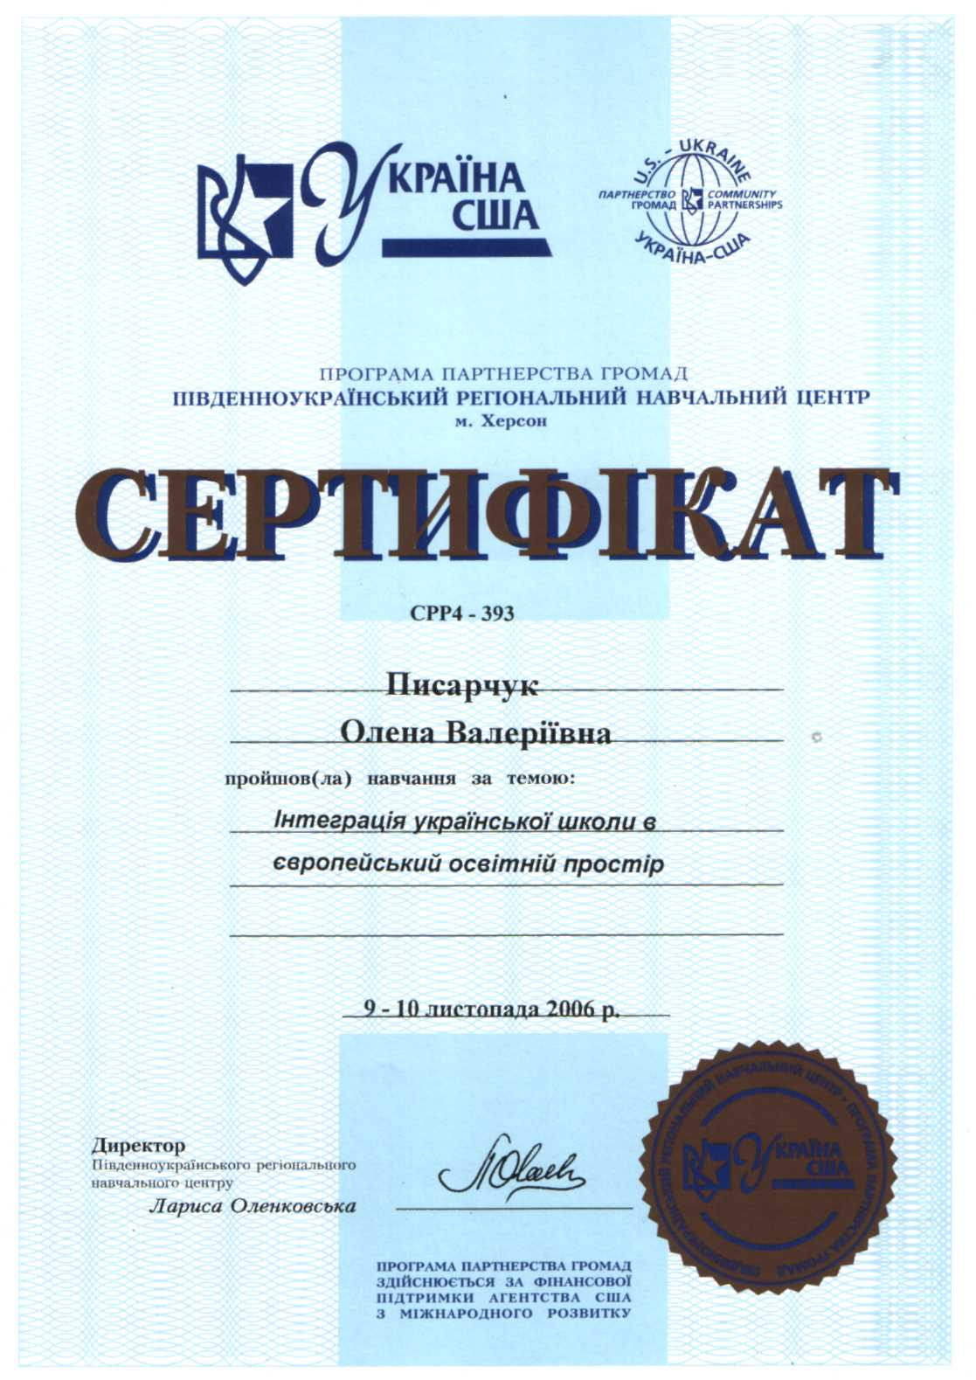

Slide 10
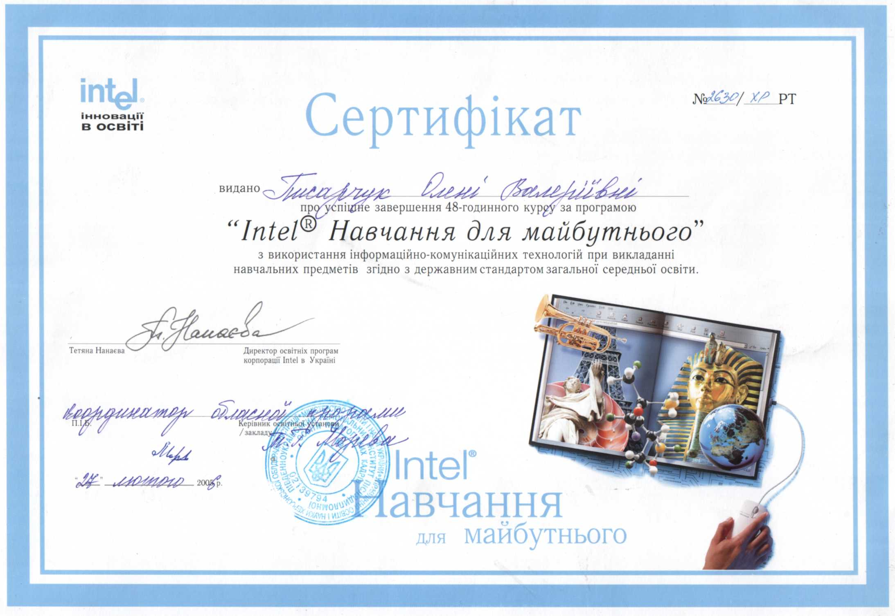

Slide 11



Slide 12
